Slide 1


פרויקט מסדי נתונים
מגישים:
נועם אמרון -305568818
יונתן עטיה 311624381 -
חן שליו 203205984
מיכאל יירמולייב -311461263
בהנחיית: ד"ר רוני הורוביץ
מר אמיר ברודנר
Project Solutions

Slide 2
רקע
מטרות
אפיון ראשוני
ERD
טבלאות
שאילתות
מסקנות
תוכן עניינים
מבוא
מטרות
אפיון ראשוני
ERD
טבלאות
שאילתות
מסקנות
Project Solutions

Slide 3
רקע
מטרות
אפיון ראשוני
ERD
טבלאות
שאילתות
מסקנות
רקע
קבוצת Project Solutions מונה 5 יחידות התמחות:
סייבר
הנדסת מערכות מידע
הנדסת פלטפורמת ענן
הקמת תשתית רשתות
אבטחת מידע
החברה קיימת משנת 2008 ועוסקת בניהול פרויקטים טכנולוגיים והנדסיים עבור מספר רב של לקוחות.
כיום החברה מעסיקה מספר רב של מהנדסים מתחום התעו"נ , תוכנה ואלקטרוניקה וחשמל.
Project Solutions

Slide 4
רקע
מטרות
אפיון ראשוני
ERD
טבלאות
שאילתות
מסקנות
מטרת הפרויקט
יישום הידע התיאורטי שנלמד בקורס "מסדי נתונים" על ידי בניית מסד נתוניםMySQL והתנסות בשלבים השונים של תכנון ויישום המסד , כגון יצירת ERD , יצירת הטבלאות ואכלוסן בנתונים ולבסוף כתיבת שאילתות ענייניות.
יישמנו את מטרתנו בכך שבנינו מסד נתונים חדש עבור חברה ניהול פרויקטים פיקטיבית בשם Project Solutions.
המסד אמור לספק את כל המידע הרלוונטי למנהלים ע"י לנהל את החברה ואת הפרויקטים בצורה יעילה וחכמה.
Project Solutions

Slide 5
רקע
מטרות
אפיון ראשוני
ERD
טבלאות
שאילתות
מסקנות
מטרת המערכת
בסיס נתונים אשר מספק מידע חיוני על הפרויקטים והעובדים השונים שיש בחברה ומספקת את המידע עליו זקוקים מבצעי ההחלטות.
המערכת מאפשרת לעקוב אחר כלל האלמנטים בארגון : פרויקטים , עובדים , לקוחות , דוחות הזמנות ועוד.
אפיון משתמשים
מנהל פרויקט – משתמש במערכת בכדי לנהל/לפקח/לשבץ את המהנדסים השונים תחתיו ולטובת הפרויקטים השונים
מחלקת שיווק– משתמשים במערכת לצורך תמחור פרויקטים ללקוחות
מהנדסים – העובדים אשר עובדים על הפרויקטים בפועל יכולים לקבל מידע על שיבוצם לפרויקטים ולשכרם.
לקוחות – הלקוחות יכולים להזמין פרויקטים ובעלי גישה לדוחות הפרויקטים הרלוונטיים.
Project Solutions

Slide 6
רקע
מטרות
אפיון ראשוני
ERD
טבלאות
שאילתות
מסקנות
אילוצים מרכזיים:
כל עובד שייך למחלקה אחת בלבד
כל פרויקט שייך לקטגוריה אחת בלבד
כל פרויקט שייך להזמנה אחת בלבד
על כל פרויקט חייב לפקח עובד בכיר אחד
כל מחלקה מנוהלת ע"י מהנדס ותיק אחד
לכל פרויקט חייב להיות מופק דו"ח
נרמול BCNF:
אין מרכיב ברלציות שגורר פונקציונלית מרכיב אחר ואינו מפתח ראשי.
בנוסף בכל פעם שתכונה מגדירה תכונה אחרת מהמפתח הראשי , היא בעצמה מפתח אפשרי עבור הרלציה .
Project Solutions

Slide 7
רקע
מטרות
אפיון ראשוני
ERD
טבלאות
שאילתות
מסקנות
Qualifications (qID,qType,qName)
Employees(eID,firstname,lastname,hireDate,endDate,country,city)
Salary(eID,qID,title,salary)
Projects(pID,pcID,beginDate,endDate)
Project category(pcID,name,software,industrial,electrical )
Clients(cID,firstname,lastname,country,city)
Orders(oNumber,pID,cID,dateOfOrder,status)
Departments(dID,eID,name,title)
Reports(rNumber,pID,cID,stage,eID)
Junior(eID,dID)
Senior (eID,dID)
נתוני מערכת:
Project Solutions

Slide 8
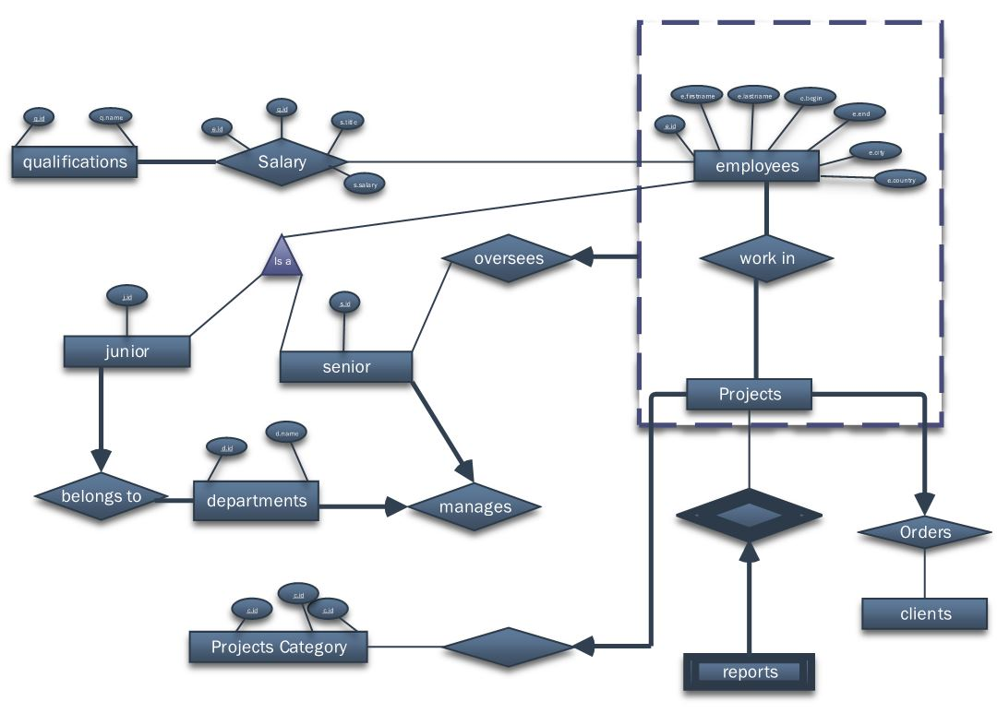
רקע
מטרות
אפיון ראשוני
ERD
טבלאות
שאילתות
מסקנות
Project Solutions

Slide 9
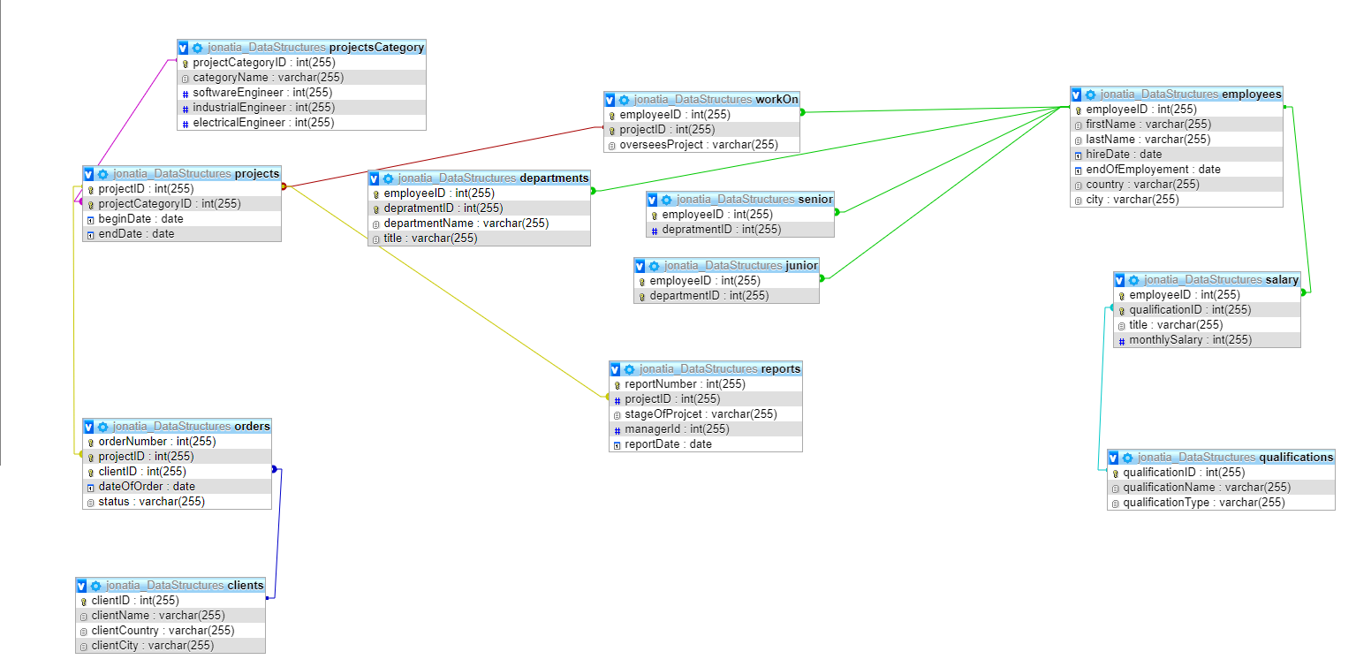
רקע
מטרות
אפיון ראשוני
ERD
טבלאות
שאילתות
מסקנות
Project Solutions

Slide 10
רקע
מטרות
אפיון ראשוני
ERD
טבלאות
שאילתות
מסקנות
שאילתות מרכזיות
הפרויקטים הפופולריים ביותר לפי סדר יורד (מהגבוה לנמוך)
SELECT DISTINCT PC.categoryName, COUNT(P.projectID)AS NumOf, P.beginDate FROM (projectsCategory PC JOIN projects P) WHERE P.projectCategoryID=PC.projectCategoryID GROUP BY PC.categoryName HAVING NumOf >0 ORDER BY NumOf DESC
Project Solutions

Slide 11
רקע
מטרות
אפיון ראשוני
ERD
טבלאות
שאילתות
מסקנות
שאילתות מרכזיות
מי היו הלקוחות שביטלו את הזמנותיהם, את מספר זהות הפרויקט שבוטל, את הרווח שאבד מהביטול.
גם השנה שבה בוטלה ההזמנה וגם את הזמן (בחודשים) שהשתחרר כתוצאה מכך? כך המשרד יכול לנתח את המידע באופן סטטיסטי
SELECT C.clientName,P.projectID, FORMAT((((DATEDIFF(P.endDate,P.beginDate)/30)-0.5))*(S.monthlySalary),0) AS 'PotentialProfitlost', YEAR(P.beginDate) AS 'yearOfCancelation', FORMAT(((DATEDIFF(P.endDate, P.beginDate)/30)-0.5),1) AS 'timeSaved_(in_months)' FROM clients C JOIN orders O ON C.clientID = O.clientID JOIN projects P ON P.projectID = O.projectID AND O.status = "Cancelled" JOIN projectsCategory PC ON P.projectID = O.projectID JOIN workOn WO ON WO.projectID = P.projectID JOIN salary S ON S.employeeID = WO.employeeID GROUP BY C.clientName ORDER BY yearOfCancelation ASC
Project Solutions

Slide 12
רקע
מטרות
אפיון ראשוני
ERD
טבלאות
שאילתות
מסקנות
שאילתות מרכזיות
הפרטים של העובדים שעבדו על יותר משני פרויקטים, כולל מספר השנים במשרד ואת הרווח של אותם עובדים, כמו גם את המחלקה שלהם.
הערה: הרווח מחושב בהתאם לשכר החודשי של העובד לאורך הפרויקט.
SELECT CONCAT(E.firstName, ' ', E.lastName) AS 'employee', CONCAT(Q.qualificationName,' ', 'engineer', ' ', Q.qualificationType) AS 'credentials',D.departmentName, ((FORMAT(((DATEDIFF(P.endDate,P.beginDate)/30)-0.5),0))*(S.monthlySalary*(PC.softwareEngineer+PC.industrialEngineer+PC.electricalEngineer))) AS 'profit', FORMAT((DATEDIFF(E.endDate, E.beginDate)/365)-0.5,0) AS 'years_Working_with_us' FROM employees E JOIN workOn WO ON E.employeeID = WO.employeeID JOIN salary S ON S.employeeID = E.employeeID JOIN projects P ON P.projectID = WO.projectID JOIN projectsCategory PC ON PC.projectCategoryID = P.projectCategoryID JOIN qualifications Q ON Q.qualificationID = S.qualificationID JOIN departments D ON D.employeeID = E.employeeID GROUP BY E.employeeID HAVING (COUNT(P.projectID) > 2) AND profit IS NOT NULL ORDER BY profit DESC"
Project Solutions

Slide 13
רקע
מטרות
אפיון ראשוני
ERD
טבלאות
שאילתות
מסקנות
שאילתות מרכזיות
שמות הקטגוריות, מספרי הפרויקטים ומספר הפרויקטים מאותו סוג, שלקחו פחות זמן מכל הפרויקטים שלא כולל פרויקטים לא גמורים, מוצגים במספר הימים והשנים בסדר עולה.
SELECT * FROM (SELECT O.projectID,(DATEDIFF(P.endDate,P.beginDate))/365 AS YearsDiffrences,DATEDIFF(P.endDate,P.beginDate) AS DaysDiffrences FROM projects P, orders O WHERE O.projectID=P.projectID AND DATEDIFF(P.endDate,P.beginDate) IS NOT NULL GROUP BY O.projectID ORDER BY DaysDiffrences ASC LIMIT 40) AS ProjectDiffrence JOIN (SELECT PC.categoryName, COUNT(P.projectID)AS NumOf, P.projectID FROM (projectsCategory PC JOIN projects P) WHERE P.projectCategoryID=PC.projectCategoryID GROUP BY PC.categoryName HAVING NumOf >0 ORDER BY NumOf DESC) AS Popular WHERE ProjectDiffrence.projectID=Popular.projectID ORDER BY DaysDiffrences ASC
Project Solutions

Slide 14
רקע
מטרות
אפיון ראשוני
ERD
טבלאות
שאילתות
מסקנות
שאילתות מרכזיות
שם קטגוריית הפרויקט, הרווח הכללי מאותה קטגוריה, אחוז הרווח הגבוה לאותה קטגוריה.
SELECT T1.categoryName, T1.totalProfit, CONCAT((T1.percentageOfProfit)*10,' ', '%') AS ProfitPrecentege FROM(SELECT PC.categoryName, FORMAT(SUM((S.monthlySalary)*(PC.softwareEngineer+PC.industrialEngineer+PC.electricalEngineer)* (FORMAT((((DATEDIFF(P.endDate, P.beginDate))/30)-0.5),0))), ' ', '$') AS 'totalProfit', CONCAT(FORMAT(((S.monthlySalary)* (FORMAT((((DATEDIFF(P.endDate, P.beginDate))/30)-0.5),0)))/(SUM((S.monthlySalary)*(FORMAT((((DATEDIFF(P.endDate, P.beginDate))/30)-0.5),0)))), 2), ' ', '%') AS 'percentageOfProfit' FROM projects P JOIN workOn WO ON P.projectID = WO.projectID JOIN salary S ON S.employeeID = WO.employeeID JOIN projectsCategory PC ON PC.projectCategoryID = P.projectCategoryID GROUP BY P.projectID HAVING 1 > percentageOfProfit AND percentageOfProfit > 0.4) AS T1
Project Solutions

Slide 15
רקע
מטרות
אפיון ראשוני
ERD
טבלאות
שאילתות
מסקנות
מעבר לשאילתות
Project Solutions

